Slide 1
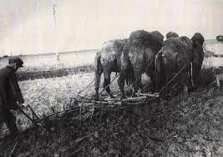
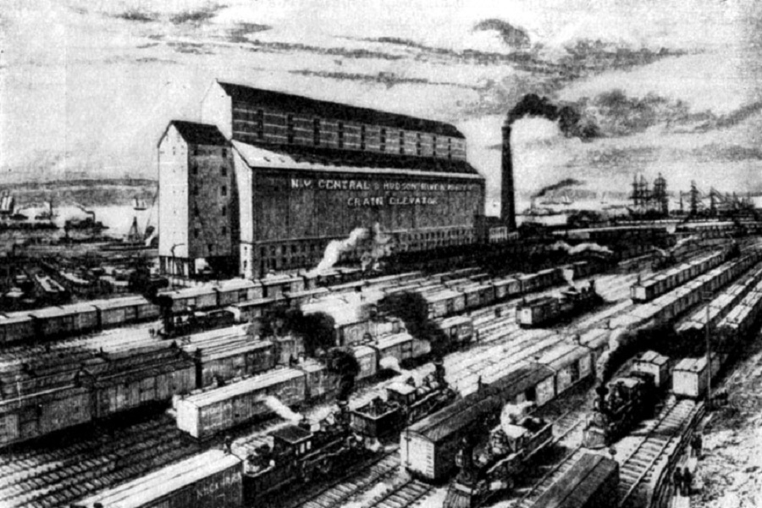
Экономическое развитие России во второй половине XIX века
история 9 класс

Slide 2
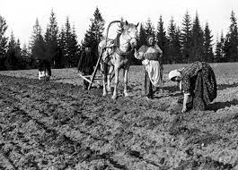
Развитие сельского хозяйства
Принято различать два пути развития капитализма в сельском хозяйстве: прусский и американский.
Американский путь предполагал собственника больших земельных хозяйств, на которых разворачивается товарное производство сельхозпродукции.
Прусский- помещичьий путь – это путь, когда крестьянин арендует землю у помещика, при этом средств на развитие хозяйства у него не остаётся. Такие хозяйства не могут насытить рынок продукцией и – главное – не могут покупать технику.
Россия после отмены крепостного права пошла по прусскому пути. Кроме прочего, крестьянин не был собственником своего надела – и не стремился вкладывать в него средства.
30 тысяч помещиков владели 70 млн. десятин земли, а 10. 5 млн крестьян – 75 млн десятин. Рост населения в деревне приводил к обнищанию крестьянства. О развитии фермерства не было и речи.

Slide 3
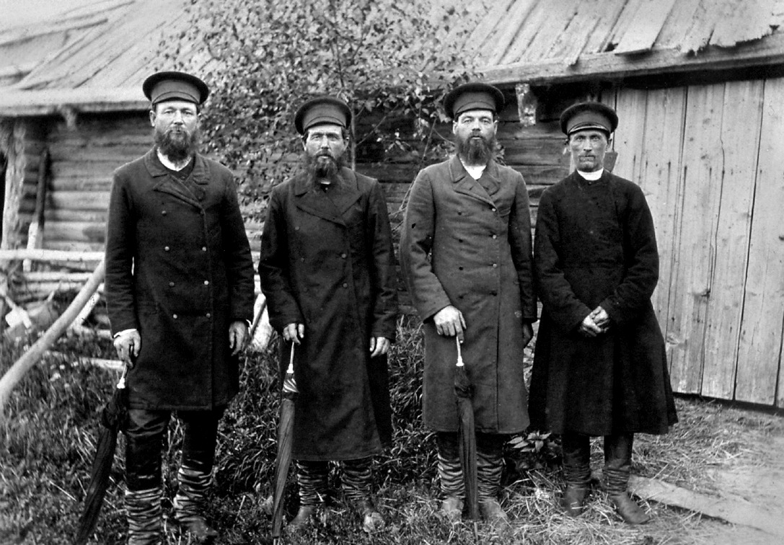
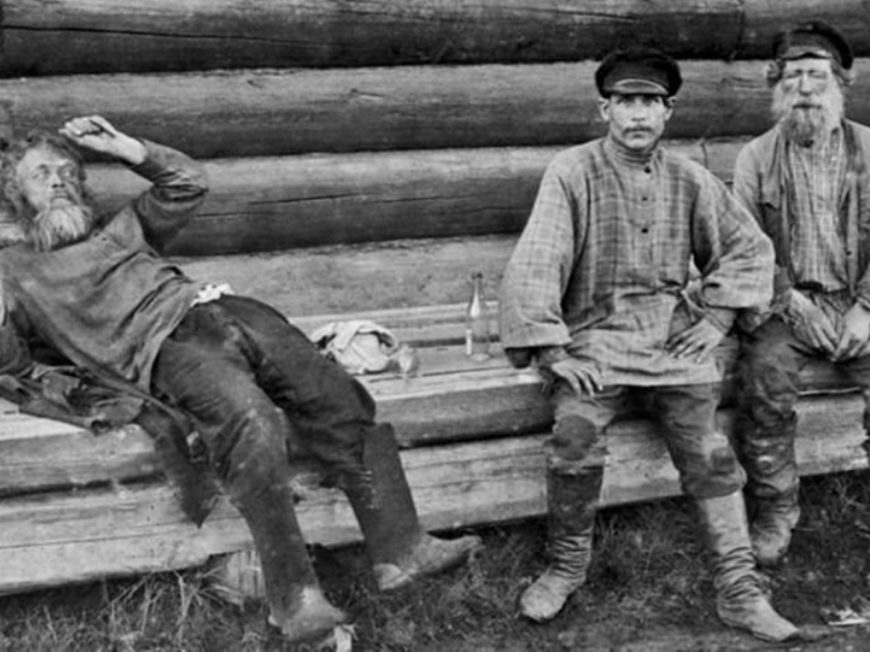
социальное расслоение в деревне
В деревне стали появляться « капиталистые» крестьяне, которые давали деньги в рост, торговали, нанимали батраков. Их стали называть «кулаки». Таких крестьян было 4-6% от общего числа. Остальные едва сводили концы с концами, часто уходили зимой на заработки в город. ( отходничество)
Помещики же плохо приспосабливались к капиталистической реальности. Заниматься предпринимательством они не умели и не хотели. Чаще всего они сдавали свои земли в аренду крестьянам, и те обрабатывали её теми же убогими орудиями, что и свои наделы.
Однако крестьяне, почувствовав свободу, старались работать «на себя» изо всех сил. Вывоз хлеба из России с 1860года к 1880 вырос в три раза. При этом голод в крестьянских хозяйствах был обычным делом.

Slide 4
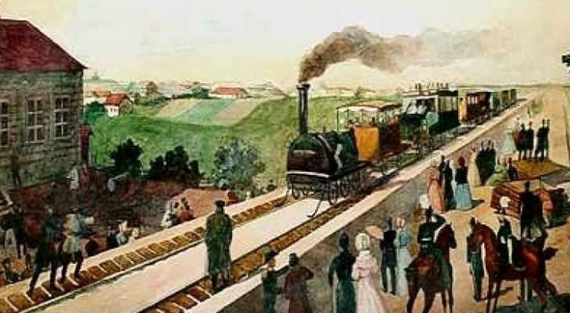
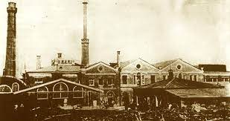
Развитие промышленности
В Росси промышленный переворот завершился позднее, чем в Европе. В Англии в 1825 году произошёл первый экономический кризис перепроизводства. Россия закупала рельсы и паровозы для первой железной дороги в Англии.( 1937год)
Но уже в 1880-90-е годы и в России завершился промышленный переворот. Появились машиностроительные предприятия: Коломенский завод выпускал паровозы и дизельные двигатели.
Путиловский завод в Петербурге производил паровые машины и пушки. Обуховский завод производил 20 сортов стали, броню для кораблей, артиллерийские башенные установки, пушки разных калибров, снаряды, мины, стальное, медное и чугунное литьё, пароходные коленчатые валы, хирургические и чертёжные инструменты, стальные ружейные стволы и магазинные коробки для винтовок,

Slide 5
Формирование русской буржуазии
Постепенно в России стало складываться предпринимательство. Купцы и капиталистые крестьяне стали вкладываться в производство. Быстрее всего развивалось производство в пищевой, текстильной и лёгкой промышленности.
Многие династии предпринимателей были выходцами из старообрядческой среды: Морозовы, Прохоровы, Третьяковы, Солдатенковы, Рябушинские. Устои старообрядчества приучали к трудолюбию и бережливости, а богобоязненность заставляла жертвовать деньги на благотворительность и меценатство.
В Вятке тоже была буржуазия – в основном, купеческая. Имена местных купцов были известны далеко за пределами вятской земли. Их знали в деловых кругах России, Европы и Америки.
Наиболее известные вятские купеческие династии: Машковцевы, Кардаковы, Булычёвы, Клобуковы, Прозоровы, Анфилатовы, Тырышкины, Коробовы, Громозовы, Лаптевы, Рязанцевы и другие.

Slide 6
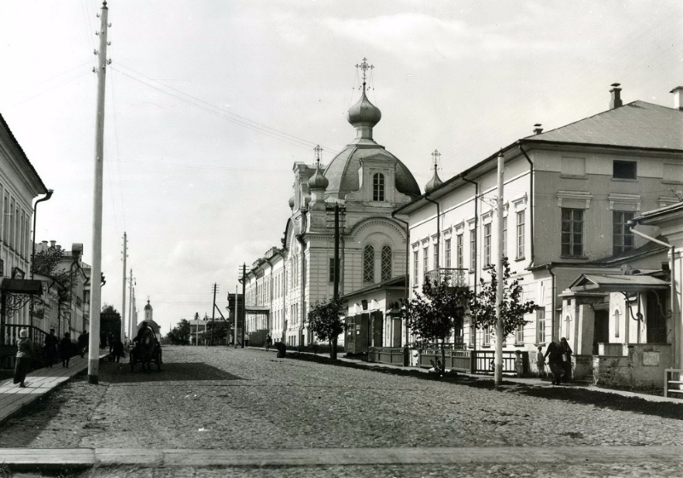
Вятская буржуазия
Это один из домов Якова Прозорова, он передал здание городу под училище. Сам Яков Прозоров был купцом 1-й гильдии, домовладельцем и даже городским головой в 1859 — 1862 годах. Свои доходы он вкладывал в недвижимость и покупал дома, пристани, складские помещения и амбары, участки земли, мельницы в Вятской и других губерниях. Сдаваемая в аренду, используемая в торговой деятельности недвижимость приносила большую прибыль.
Многие приобретения Яков Прозоров передал или оставил по завещанию вятскому Благотворительному Обществу, приютам, богадельням, учреждениям просвещения. Общая стоимость домов, пожертвованных им городу, по ценам 1884 года составляла более 500 тысяч рублей. Например, дома №31 и 33 по улице Московской Яков Прозоров вместе с большой суммой денег передал под городское четырёхклассное училище.
В конторских книгах этого купца была особая статья «счёт благотворительности», на которую с прибыли перечислялось 10% ежегодно. Благотворительность Якова Прозорова снискала ему уважение, его называли кормильцем и благодетелем бедных.

Slide 7
Вятская буржуазия
Тихон Булычёв - ярчайший представитель династии купцов, которые были выходцами из крестьян. Его прадед Егор Булычёв в конце XVIII века вёл торговлю через архангельский порт, имея контакты с лондонскими торговыми фирмами.
Его правнук Тихон стал одним из самых известных людей города Вятки, почётным гражданином, миллионером, пароходовладельцем и общественным деятелем. Он сумел продлить пароходную линию за Казань до Нижнего Новгорода, доведя численность своего флота до 19 судов.
Помимо известности в качестве успешного коммерсанта, Тихон Булычёв приобрел славу выдающегося благотворителя. Он выделял большие финансовые средства на содержание детского приюта, приобретение рентгеновского аппарата для больницы, поставки продовольствия для тюрем, финансировал строительство общежития мужской гимназии и т. д.

Slide 8
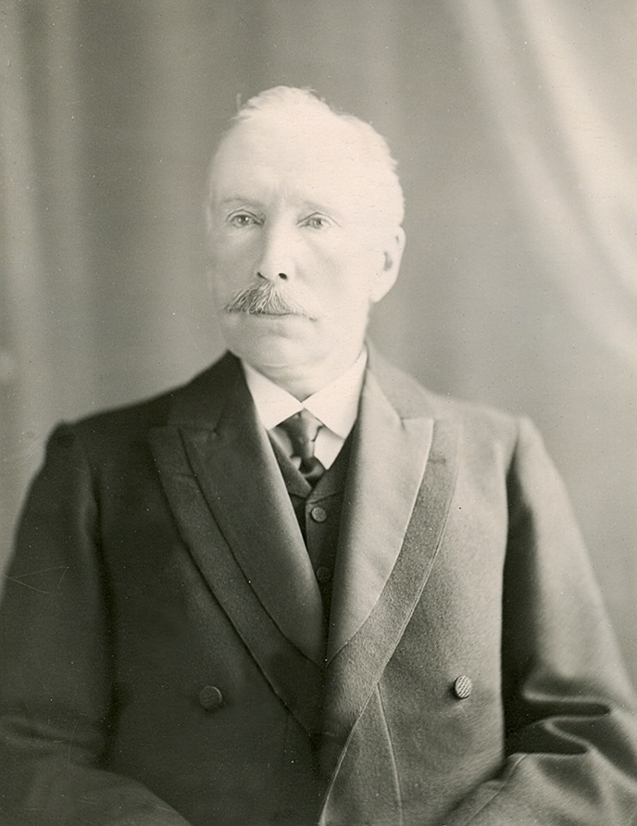
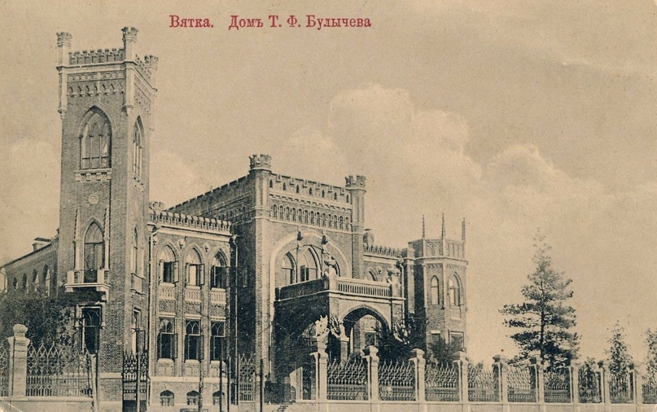
Вятская буржуазия

Slide 9
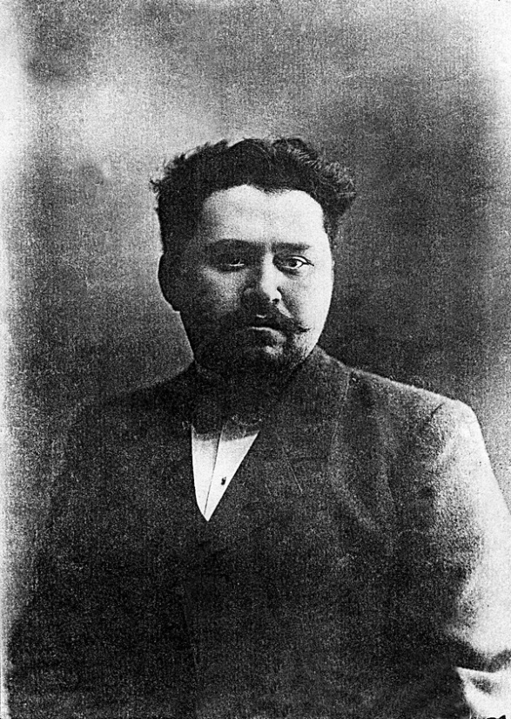
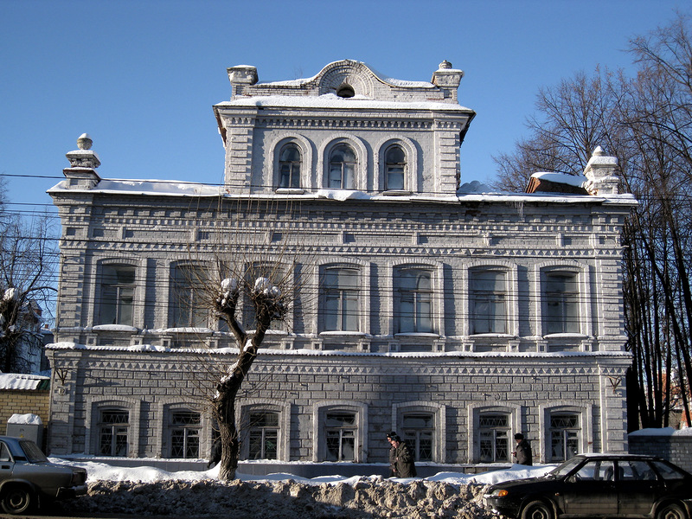
Вятская буржуазия
Козьма Лаптев был представителем купеческой династии, которую основали выходцы из крестьян, занимавшиеся изготовлением и продажей изделий из кожи. В 1891 году они образовали полное товарищество «Игнатий Лаптев с сыновьями», куда вошёл и Козьма. Вскоре он выделился из семейного дела и учредил торговый дом «Козьма Игнатьевич Лаптев с сыновьями». Накануне первой мировой войны семейные фирмы Лаптевых занимали одно из ведущих мест в своей отрасли в Вятской губернии.
Как и другие члены династии, Козьма был старообрядцем. В своём доме на Николаевской Лаптевы содержали старообрядческую молельню, жертвовали много на благоустройство старообрядческого кладбища и содержание часовни при нём.
Это миллионер Козьма Лаптев познакомил Вятку с автомобилем. Он любил эпатаж, пышность, при этом отмечали его стремление помогать людям, он был активным членом вятской учёной архивной комиссии и губернского попечительного комитета детских приютов.

